Slide 1
Лекция 15
Библиотеки и rubygems

Slide 2
План занятия
Использование библиотек — зачем, почему и как
Система библиотек Ruby Gems
Пишем свою программу для отправки электронной почты
Мы научимся работать с библиотеками, узнаем, как пользоваться утилитой gem и её командами: gem update, gem list, gem install. Как находить и устанавливать нужные библиотеки.
Узнаем, как с помощью require добавлять в программу установленные библиотеки и напишем простенькую программу для отправки почты с помощью гема «Pony».

Slide 3
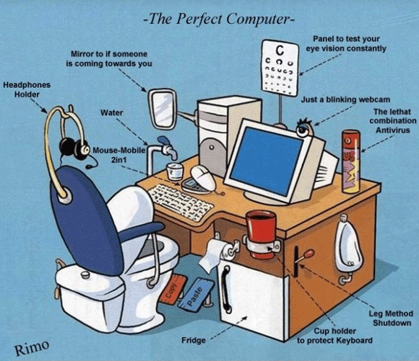
Что такое библиотеки в программировании?
Программисты — очень прагматичные и ленивые люди, они ненавидят писать одно и то же в одной и той же программе несколько раз. Поэтому они придумали циклы и методы, потом они решили, что они не хотят писать одно и то же в разных программах и придумали классы и подключаемые файлы.

Slide 4
Что такое библиотеки в программировании?
Через какое-то время, эти твари обленились окончательно и начали заимствовать код друг у друга: так появились библиотеки.
Библиотека — это набор программ, классов, методов и других файлов, который служит для решения какой-то задачи. И предназначенный для того, чтобы использоваться внутри других программ. Например, Windows это не библиотека (хотя тоже набор программ и классов по сути) — потому что не предназначена для использования внутри других программ, это самостоятельная и независимая программа.

Slide 5
Что такое библиотеки в программировании?
А вот скажем, библиотека Pony для отправки электронной почты, которая позволяет написать свою программу на Ruby для отправки e-mail, это другое дело — она предназначена для использования в программах.
Библиотеки как правило пишут уже очень крутые разработчики, однако пользоваться библиотеками можно и нужно всем, даже самым полным новичкам.
Это во-первых, сокращает время на написание программ, во-вторых, вам не нужно знать до конца, как работает та или иная библиотека, чтобы её использовать.

Slide 6
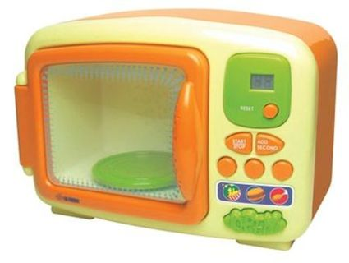
Что такое библиотеки в программировании?
Использование библиотеки для написания программ — как использование микроволновки для приготовления еды: вы не понимаете, как она работает внутри, но через какое-то время уже не можете без неё жить, здорово сокращая время процесса.

Slide 7
Что такое библиотеки в программировании?
Библиотеки придумали очень давно, поэтому сейчас для любой цели есть своя библиотека в любом языке программирования. И не одна. Библиотеки для работы с файлами, для работы с сайтами, с базами данных, с картинками, с музыкой и так далее.

Slide 8

Система управления библиотеками rubygems
Когда разработчик пишет библиотеку и она лежит только на его компьютере, от этого никому ни холодно, ни жарко. Чтобы эффективно обмениваться этими библиотеками, необходимо было создать центральное хранилище этих библиотек, как такой научный городок, в котором только библиотеки. Каждый, кому нужна какая-то книга, знает, куда ему ехать.

Slide 9
Система управления библиотеками rubygems
В Ruby такая система работы с библиотеками называется RubyGems. Она устанавливается вместе с Ruby.
Проверьте это, выполнив в консоли команду:
Чтобы обновить эту утилиту до последней версии, просто напишите:
RubyGems сама себя скачает и установит, написав вам, когда закончит этот.

Slide 10
Установка библиотек
Теперь немного о хранении библиотек: они все лежат на далёком-далёком сайте и занимают там немало места: сама утилита gem весит сущие килобайты, а вот всё, что она может скачать, измеряется, наверное, терабайтами.
Именно поэтому для использования библиотеки её сперва необходимо скачать и установить на ваш локальный компьютер.

Slide 11
Установка библиотек
Список того, что скачалось и установилось вместе с ruby, вы можете посмотреть, набрав в консоли:
А чтобы скачать и поставить новую библиотеку, нужно знать, как она называется.
Например, чтобы установить библиотеку unicode_utils, которая здорово помогла бы нам в наших выкрутасах с кодировкой в Windows, нужно использовать команду gem install, после которой написать название библиотеки:

Slide 12
Поиск библиотек
Где искать библиотеки? Если вкратце, то в гугле.
Все библиотеки хранятся на сайте rubygems.org, но искать их удобнее через сайт ruby-toolbox.com, где самые популярные Ruby-библиотеки описаны и рассортированы по категориям.
Искать библиотеки можно и на google.com. Просто наберите в поисковой строке гугла:
И он выдаст вам несколько ссылок на различные страницы сайтов (rubygems.org обычно), где вы сможете найти нужную вам библиотеку.

Slide 13
Библиотека pony для отправки почты
Поставим задачу на сегодня — написать программу, которая будет отправлять e-mail прямо из консоли.
Для отправки почты в Ruby существует масса различных по сложности и возможностям библиотек. Мы выберем простую — pony.
Для того, чтобы её установить, как мы уже писали, нужно написать в консоли (в какой угодно папке) команду gem install:

Slide 14
Подключение библиотек в программах
Вы купили микроволновку и поставили куда-нибудь на кухне. Но греть еду в ней всё равно пока не можете. Её нужно подключить.
Также и в программировании: чтобы методы и классы библиотеки были доступны в вашей программе, вам необходимо сперва её подключить.
Это делается уже знакомым нам методом require (кстати, от английского "запросить, потребовать").
На этот раз в качестве параметра методу require нужно передать не строку с путём к файлу, а строку с названием библиотеки:

Slide 15
Пишем программу для отправки почты
Задачу мы поставили пару абзацев выше по тексту, приступим к делу. Сразу отметим, что пароль от почты программа также будет спрашивать у пользователя.
Никогда не храните пароли в текстах программ, чтобы злоумышленники, получив каким-то образом доступ к вашей программе, не могли слать с её помощью письма от вашего имени. Так-то.
Создадим нашу программу для отправки почты send_mail.rb в нашей рабочей папке 15-го урока: с:\%username\lesson15 и напишем в ней код отправки почты.

Slide 16
Пишем программу для отправки почты
Сперва мы сохраним в переменную my_mail наш адрес почты.
Вам необходимо сюда написать адрес вашей электронной почты — тот адрес с которого вы будете слать письма:

Slide 17
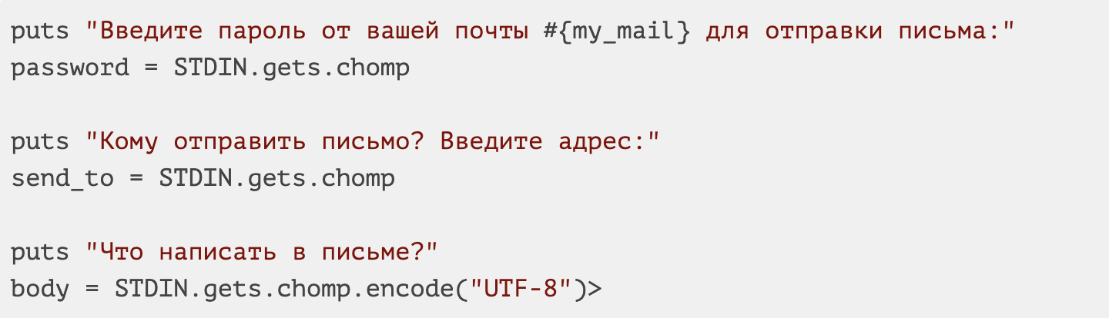
Пишем программу для отправки почты
После этого мы спрашиваем уже знакомой нам конструкцией gets у пользователя все нужные нам поля: пароль от почты, кому слать письмо и текст самого письма. Сохраняем каждое поле в отдельную переменную.

Slide 18
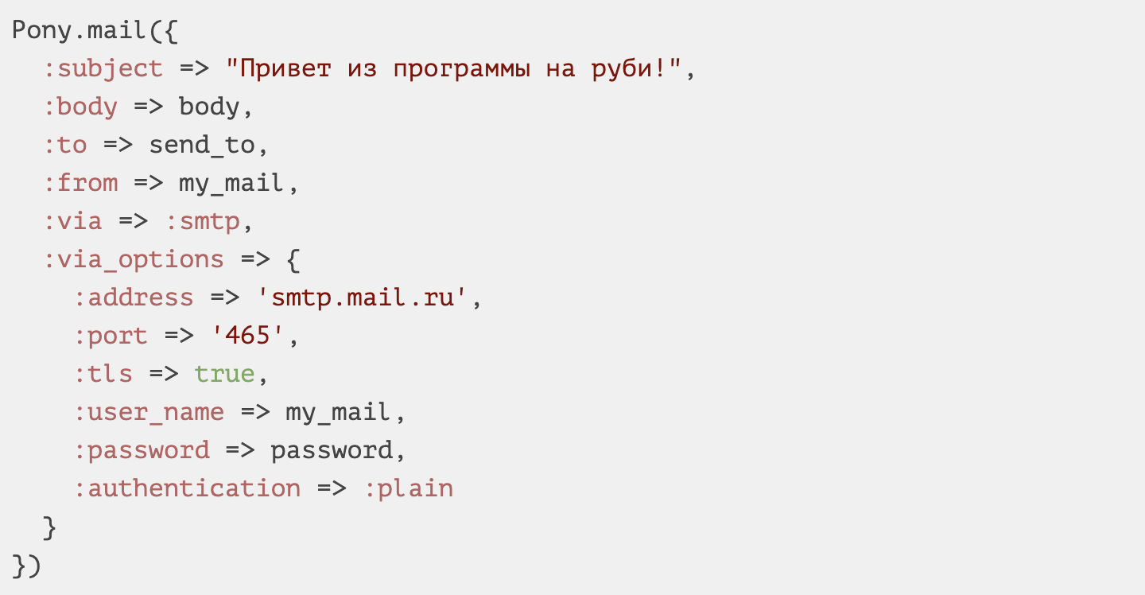
Пишем программу для отправки почты
А потом отправляем почту:

Slide 19
Пишем программу для отправки почты
Обратите внимание, что для отправки почты мы вызвали метод mail нового класса Pony, который подключился с помощью require 'pony'.
В качестве параметров этому методу передаётся ассоциативный массив, что это такое мы узнаем в следующих лекциях, пока просто скопируйте это себе в программу.
Также важно понимать, что настройки, которые указаны после via_options работают только для отправки писем с помощью сервера **mail.ru**, поэтому если у вас почта у другого провайдера, вам нужно заменить этот блок другим кодом.

Slide 20
Скрытие пароля при вводе
Если оставить всё, как есть, то при вводе пароля пользователь засветит его любому, кто в этот момент будет смотреть на его монитор.
Это не здорово. Не безопасно.
Поэтому мы скроем пароль от посторонних глаз при вводе. Делается это с помощью другой библиотеки io/console.
Эта библиотека устанавливается вместе с Ruby, но все равно надо подключить ее в программе методом require

Slide 21
Скрытие пароля при вводе
После этого нам станет доступен метод noecho, в который можно будет передать в качестве параметра наш метод gets, в несколько странном виде.
Не будем сейчас подробно останавливаться на том, как это работает, просто скажем, что теперь нужно написать вместо обычного gets вот так:
Теперь при вводе пароля в консоли не будет ничего отображаться. Но символы при этом будут запоминаться, поэтому будьте внимательны и не ошибитесь при вводе пароля!

Slide 22
Запуск программы send_mail.rb
Наконец, пора запускать нашу программу. Для этого как обычно в консоли переходим в нашу папку и запускаем программу:
Программа попросит вас ввести пароль от вашей почты: обратите внимание, вы печатаете что-то, а в консоли ничего не появляется. Не пугайтесь, набирайте в слепую - не очень удобно, зато безопасно.

Slide 23
Запуск программы send_mail.rb
Набирайте адрес, текст письма и если вы все сделали правильно и с интернетом у вас порядок — программа сразу отошлет письмо адресату. Можете проверить, послав письмо самим себе.
Итак, в этом уроке мы научились работать с библиотеками, узнали, как пользоваться утилитой gem и ёе командами gem update, gem list, gem install.
Узнали, как с помощью require добавлять в программу установленные у вас в системе библиотеки и написали простенькую программу для отправки почты с помощью библиотеки «Pony».

Slide 24
Математические константы
В Ruby есть встроенная библиотека Math, которая помогает совершать всякие полезные математические операции, которые нам рассказывали ещё в школе: синусы, косинусы.
С помощью модуля Math выведите на экран значения двух фундаментальных констант: длины окружности к её диаметру pi и основание натурального логарифма e, а после этого убедитесь, что сумма синуса + косинуса угла pi равны -1 (выведите сумму на экран).

Slide 25
Математические константы. подсказка
Почитайте документацию модуля Math:
https://ruby-doc.org/core-2.4.0/Math.html
Для того, чтобы использовать константы модуля Math нужно набирать их большими буквами после названия модуля через двойное двоеточие:
Чтобы использовать методы модуля Math, нужно набирать их маленькими буквами через точку:
Чтобы округлить сумму синуса и косинуса, используйте метод round(2).

Slide 26
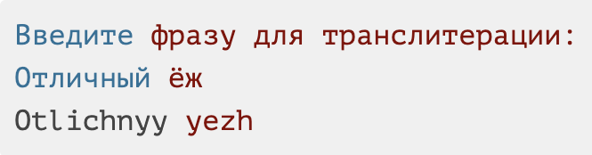
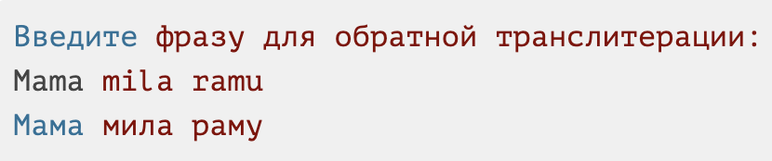
транслитератор
Напишите программу-транслитератор: программу, которая берёт русский текст и переводит его в созвучный английский. А если пользователь ввел фразу на английском, программа должна транслитерирорвать на русский.
Например:
или:

Slide 27
Транслитератор. подсказка
Конечно, Вам понадобится для этого какая-то библиотека. Вот Вам некоторые:
https://github.com/tjbladez/translit
https://github.com/dalibor/cyrillizer
https://github.com/yaroslav/russian
https://github.com/torbjon/translit_net
Сами разберитесь, как ими пользоваться. Чтобы проверить, на каком языке фраза можно, например, сравнить её с транслитерированным вариантом.
Например, если при транслитерации в английский ничего не поменялось — фраза на английском.

Slide 28
Отправка почты с темой
Сделайте так, чтобы в нашей программе send_mail.rb тема письма также вводилась пользователем из консоли при отправке.

Slide 29
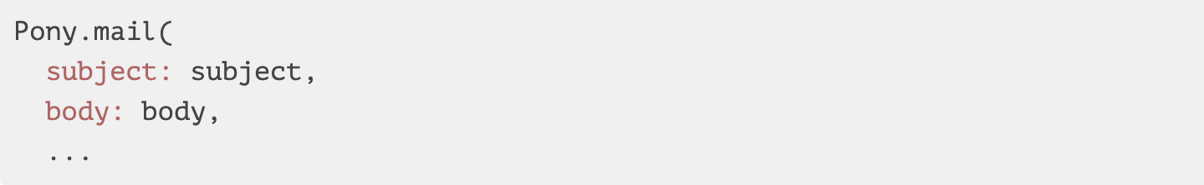
Отправка почты с темой. подсказка
Попросите пользователя кроме пароля, адреса отправки и тела письма указать также и тему письма, сохраните её в переменную subject.
Укажите эту переменную Pony вместо стандартной темы в параметре subject:

Slide 30
Справочная информация
Решение проблемы с SSL на Windows - 1
Решение проблемы с SSL на Windows - 2
База популярных Ruby–библиотек с описаниями
О библиотеках в Ruby, Gems (1)
О библиотеках в Ruby, Gems (2)
Как не светить пароль
Библиотека Pony
https://ruby-doc.org/core-2.4.0/Math.html

Slide 31
Спасибо за внимание!
Библиотеки и RubyGems

